Slide 1

MIF-based Descriptors in Prediction of Enantioseletivity
王应泽
2020.10.26
Notes:
各位老师，师兄师姐晚上好，我是化院2018级本科生王应泽。今天由我给大家做一下关于基于MIF的分子描述符在对映选择性预测中的应用的报告。由于我今年刚进组，所以大部分时间还在摸索和学习，这部分工作是在林康杰师兄的指导下完成的。还请各位老师和师兄师姐多提些意见。

Slide 2
Outline
Background
Article 1: Prediction of higher-selectivity catalysts by computer-driven workflow and machine learning
Article 2: Development of a Computer-Guided Workflow for Catalyst Optimization. Descriptor Validation, Subset Selection, and Training Set Analysis.
Outlook
Acknowledgement
Notes:
我今天的报告主要分一下几个部分：背景介绍、两篇文献的复现工作、展望和致谢

Slide 3
Background
Traditional catalyst design:
Based on intuition
Lack of quantitative guidelines
Limitation of human’s cognition to find patterns in large dataset
QSSR (Quantitative Structure-Selectivity Relationships) Model:
Mechanism not prerequisite
Descriptors to quantify steric and electronic properties
Statistic models (ML, AI) to make predictions
Andrew F. Zahrt, et.al. Chem. Rev. 2020, 120, 1620−1689
Notes:
不对称催化反应一直是有机化学领域中的热点问题，寻找和设计高选择性的催化剂是这个问题的核心。传统催化剂设计存在的问题：（1）依赖化学家的直觉（2）缺乏定量性规律的指导（3）难以发现规律；定量结构-选择性关系（QSSR）类似于定量构效关系（QSAR），尝试通过建立数学模型，在催化剂结构和选择性之间建立定量的关系。这种方法的优点有：（1）不需要先验性的机理，毕竟有很多反应的机理尚不清楚；（2）用描述符定量描述空间位阻效应和电子效应；（3）有成熟的机器学习和深度学习模型进行预测

Slide 4
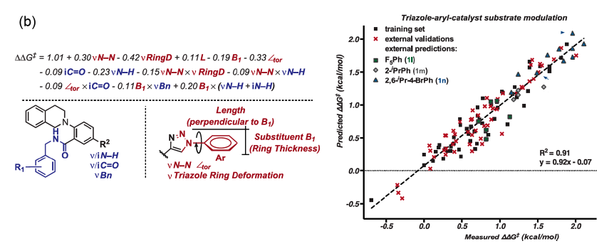
Background
LEFRs (Linear Free Energy Relationships)
Steric descriptors: Taft parameters, Charton values, Sterimol parameters, torsion angles…
Electronic descriptors: Hammet parameters, frequency and intensity of vibrations, polarizability, quadrupole moment, NBO charges…
Univariate or Multivariate Regression, ΔΔG☨ as regressand
Milo, A., et.al. Science, 2015, 347, 737-743
Notes:
最经典的QSSR模型是线性自由能关系（LEFR）模型。通过一些传统的描述符（Hammet取代基常数、Sterimol参数、振动的频率/强度、极化率等）建立ddG和他们之间的线性关系。优点：解释性好，缺点：描述符太多；“局部描述符”，如何选择？

Slide 5
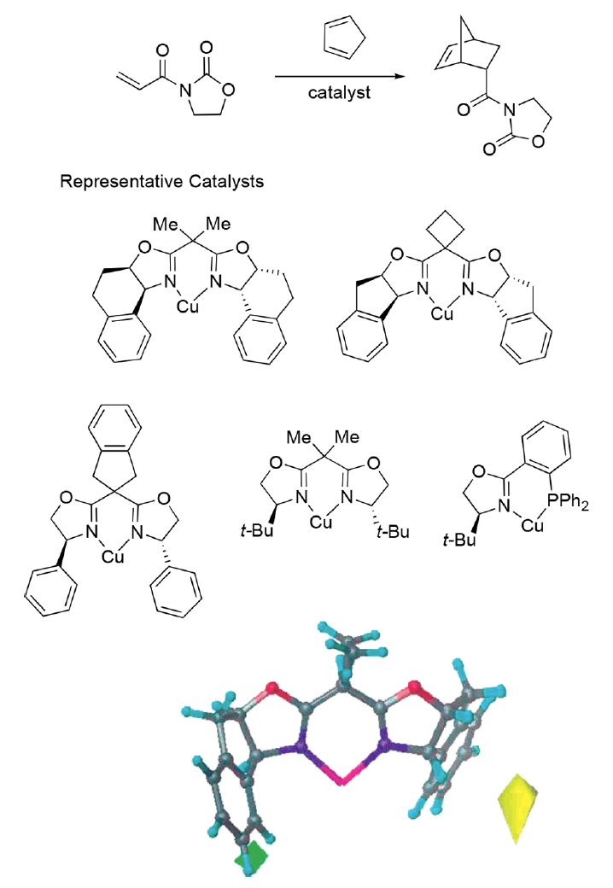
Background
Alignment-dependent MIF (Molecule Interaction Field) -based descriptors
Andrew F. Zahrt, et.al. Chem. Rev. 2020, 120, 1620−1689
Lipkowitz, K. et al. J. Org. Chem. 2003, 68, 4648−4656.
Notes:
除此之外，基于分子相互作用场MIF的描述符，可以“整体”地描述整个分子的空间位阻效应和电子效应。这类方法先对不同催化剂按照骨架对齐，然后打一个空间的三维格子，通过一系列计算给每个格点赋值。最初使用这种方法进行催化剂选择性预测的是Lipkowitz，预测DA反应的立体选择性。并标出了high/low occupancy可导致选择性增加所对应的位置。

Slide 6
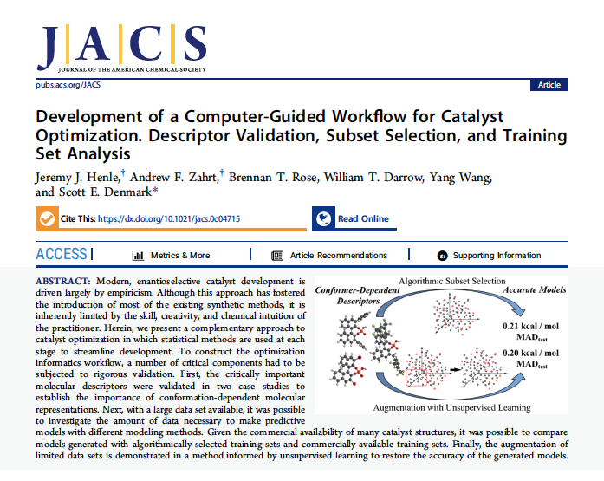
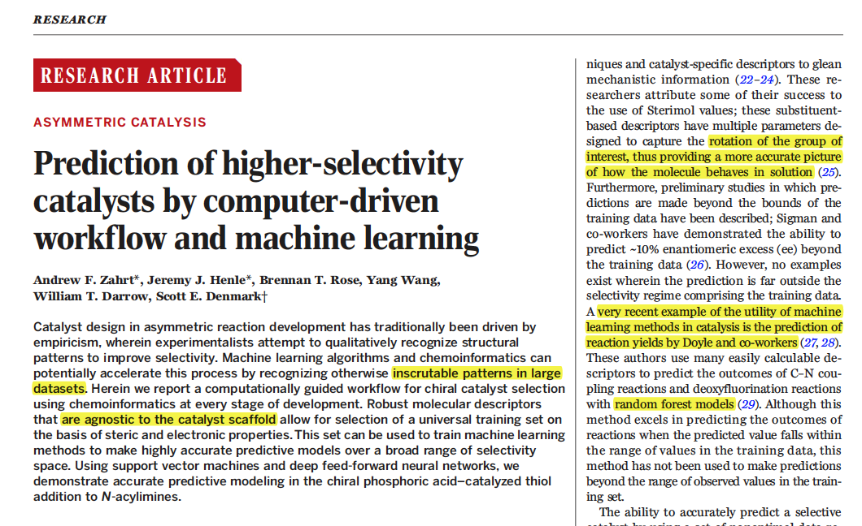
Background
Jeremy J. Henle et al. J. Am. Chem. Soc. 2020 142 (26), 11578-11592
Andrew F. Zahrt et al. Science 2019, 363, 247.
Notes:
去年，UIUC的Denamrk组开发了基于MIF的一个分子描述符的催化剂选择流程，成功预测并选择出了高选择性的BINOL催化剂，发表在Science上。JACS是后续工作，6个CaseStudy讨论了特征选择、训练/测试集划分的一系列问题。我目前的工作就是复现这两篇文献。

Slide 7
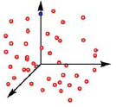
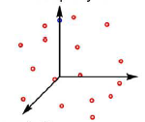
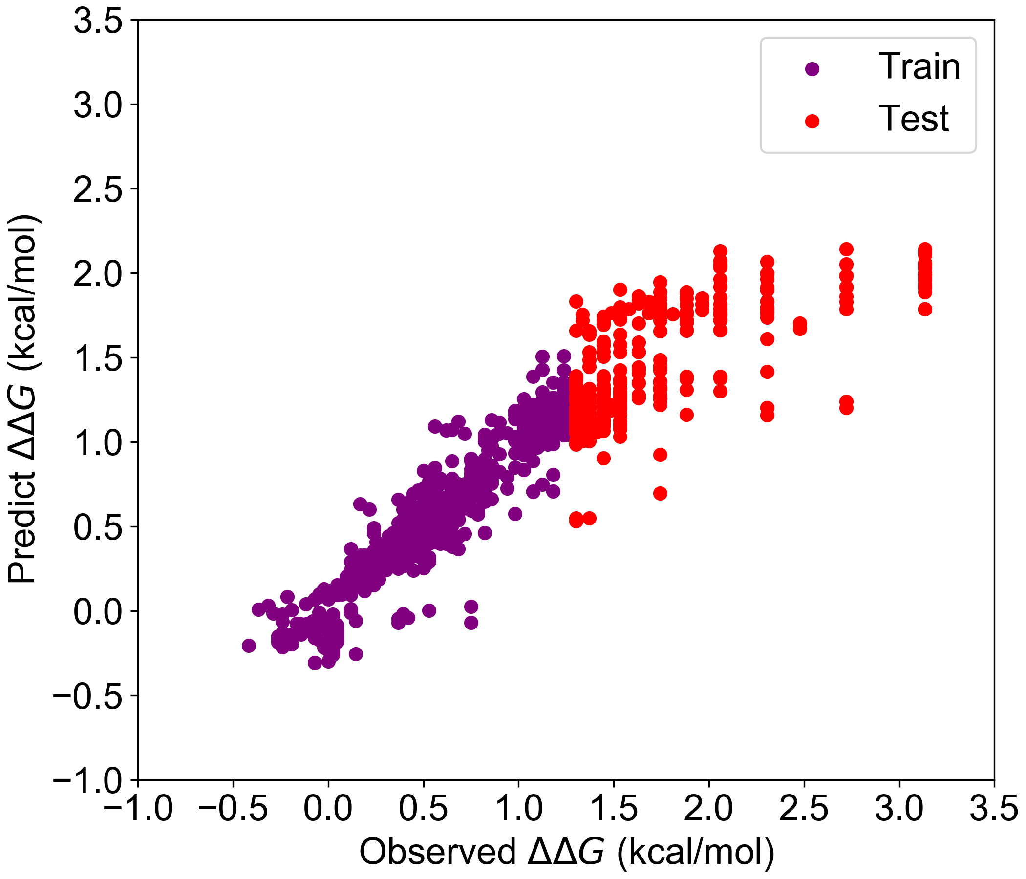
Workflow
Descriptor
Calculation
Kennard–Stone
ASO, ESP, NBO
2 scaffold × 403 substituent ⇒ 806 catalysts
Chemical Space
43 catalysts as UTS
(universal training set)
Train
Feature Selection
1075 Reactions
25 Substrates
Test
ML models
Feature selection methods: mutual_info_regression, f_regression, PCA
ML Models: RF, Lasso, Ridge, ElasticNet, PLS, SVR…
Notes:
工作流程如下：他们先建立了一个有806个催化剂的虚拟库，然后进行描述符的计算建立化学空间，通过一种抽样算法选出有代表性的43个催化剂（UTS）去做高通量筛选，选择的反应是硫醇对亚胺的加成反应，得到1075个反应数据。然后就是划分训练/验证集，接着通过一系列Feature Selection方法对数据进行降维，最后使用机器学习方法进行预测。

Slide 8
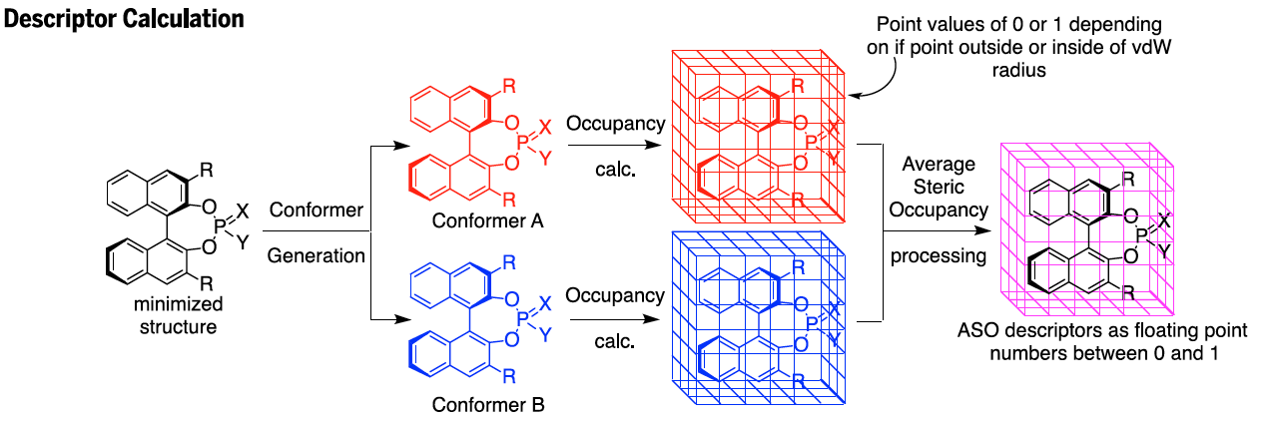
ASO Descriptor
ASO (Average Steric Occupancy)
Conformer distribution (n conformers) and alignment
Grid point within vdW radius of an atom is assigned 1, else 0
Iteration for n conformers and then normalized by dividing n
Conformer Search and Alignment: Marcomodel+Mastero vs. RDkit
Andrew F. Zahrt et al. Science 2019, 363, 247.
Notes:
作者认为需要考虑催化剂的各种构象，因为不对称催化中导致对映选择性构象是未知的。
ASO的计算过程如下：
1.进行构象搜索，找到n个构象，然后对齐
2.打格子，在原子的范德华半径内的格点赋值为1，否则为0
3.对n个构象都这样操作，然后除以n归一化。
作者用的Marcomodel+Mastero，我用的RDKit

Slide 9
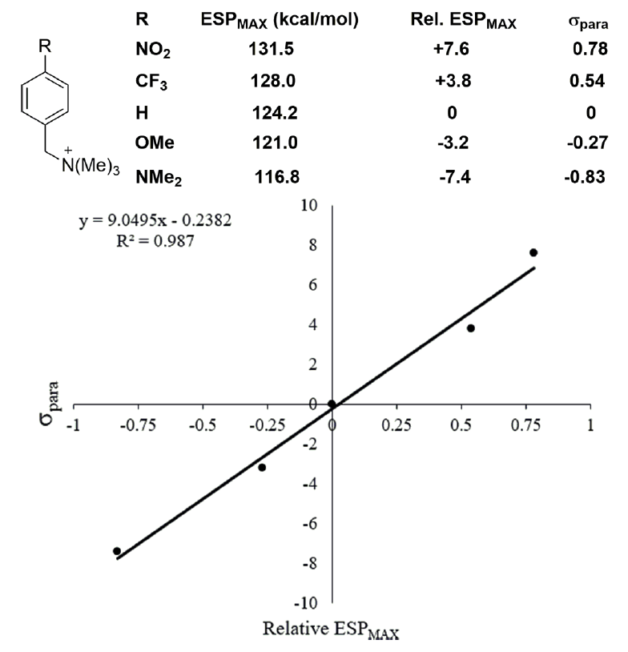
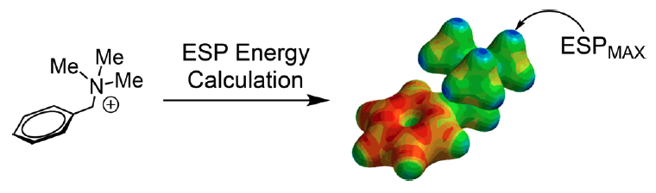
ESP Descriptor
ESP_{MAX} and ESP_{MIN}
perturbation that a substituent exerts on the electrostatic potential map of quaternary ammonium ion
Structure optimization using Gaussian09 B3LYP/6-31G(d) basis
Electrostatic potential analysis using Multiwfn
Denmark’s work: NWChem
Jeremy J. Henle et al. J. Am. Chem. Soc. 2020 142 (26), 11578-11592
Notes:
ESP-电子效应描述符，描述的是取代基对四季铵正离子静电势的扰动。ESPMAX和ESPMIN是最大值和最小值。作者发现，ESPMAX和Hammet常数之间存在极好的相关性。但是有选择数据的嫌疑。

Slide 10
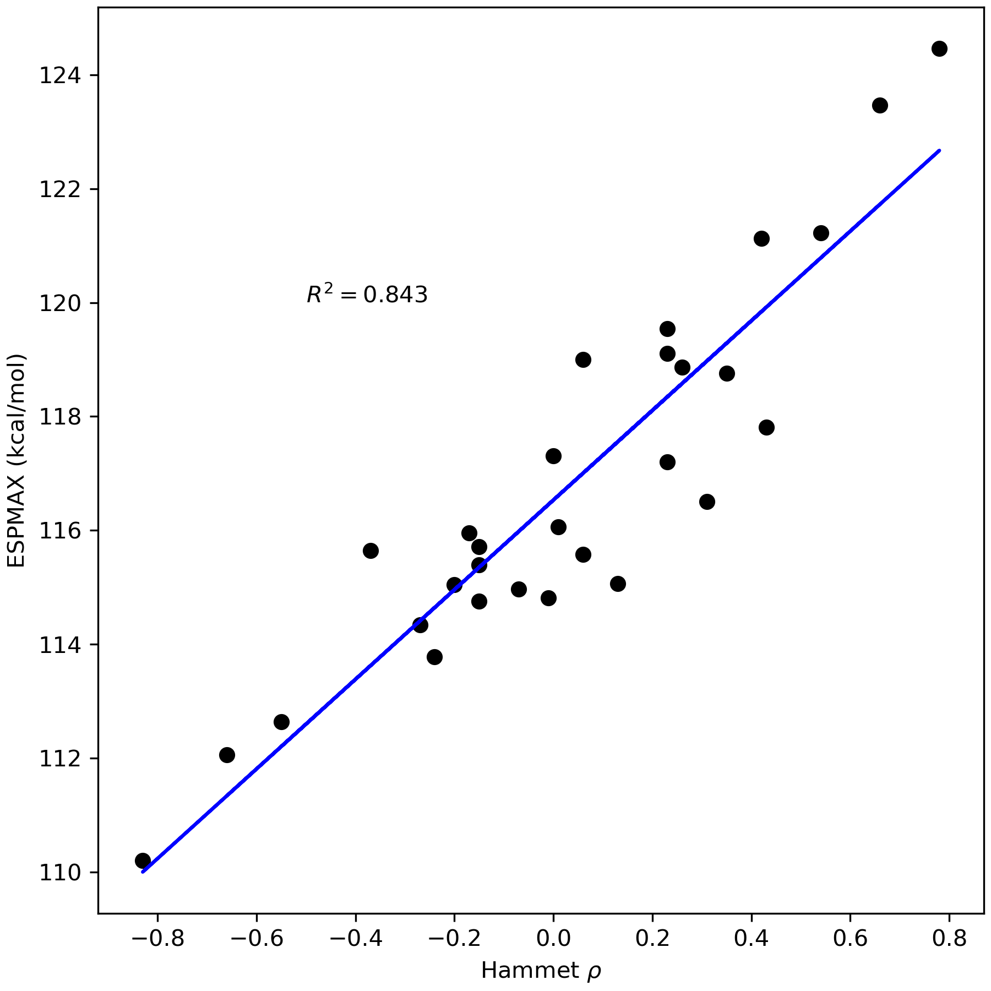
ESP Descriptor
ESP Validation
R | ESP_{MAX} | ρ | R | ESP_{MAX} | ρ
Br | 119.11 | 0.23 | NEt₂ | 110.2 | -0.83
Cl | 119.54 | 0.23 | OEt | 113.78 | -0.24
F | 119 | 0.06 | i-Pr | 115.39 | -0.15
NO₂ | 124.46 | 0.78 | SiMe₃ | 114.97 | -0.07
H | 117.31 | 0 | PhCO | 117.81 | 0.43
OH | 115.64 | -0.37 | OCOPh | 115.06 | 0.13
NH₂ | 112.06 | -0.66 | CH₂OCH₃ | 116.06 | 0.01
CF₃ | 121.22 | 0.54 | C≡CH | 117.2 | 0.23
CN | 123.47 | 0.66 | OCOMe | 116.5 | 0.31
Me | 115.95 | -0.17 | t-Bu | 115.04 | -0.2
OMe | 114.34 | -0.27 | NHNH₂ | 112.64 | -0.55
Et | 115.71 | -0.15 | OCF₃ | 118.76 | 0.35
Cy | 114.75 | -0.15 | 4-F-C₆H₄ | 115.58 | 0.06
Ph | 114.81 | -0.01 | 4-NO₂-C₆H₄ | 118.86 | 0.26
CHO | 121.13 | 0.42
Notes:
我选择了29个取代基（Hammet常数范围很大），进行了计算，发现相关性没那么好，但是也还可以接受，说明确实ESP可以捕捉到取代基的吸电子/给电子效应。

Slide 11
NBO Descriptor
NBO charge, orbital energies and occupancy for the two highest energy orbitals on the sulfur in the thiol
Notes:
硫醇上的硫原子的NBO电荷，能量最高的两个轨道的能量和占有率也作为描述符

Slide 12
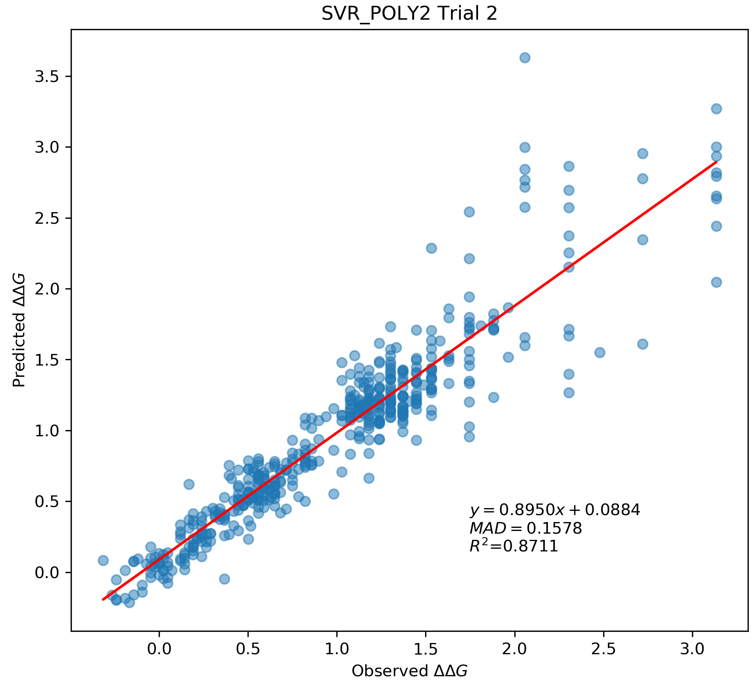
Models: Random Split
 | MAD (ΔΔG, kcal/mol)
 | Literature | My
Trial 1 | 0.1487 | 0.1711
Trial 2 | 0.1501 | 0.1578
Trial 3 | 0.1509 | 0.1620
Trial 4 | 0.1519 | 0.1537
Trial 5 | 0.1476 | 0.1639
Trial 6 | 0.1569 | 0.1565
Trial 7 | 0.1550 | 0.1682
Trial 8 | 0.1547 | 0.1598
Trial 9 | 0.1428 | 0.1722
Trial 10 | 0.1572 | 0.1785
Average | 0.1516±0.0050 | 0.1644±0.0079
Random 600/475 train/test split
SVR (2nd polynomial kernel)
*MAD: Mean Absolute Deviation
Notes:
为了验证这个模型的鲁棒性，作者对1075个反应按600/475的比例随机划分数据集，重复十次，使用的是Support Vector Machine，二项式kernel，对Observed和Predicted作图，拟合结果斜率接近于1，截距接近0，说明效果不错。我的结果的MAD稍高。

Slide 13
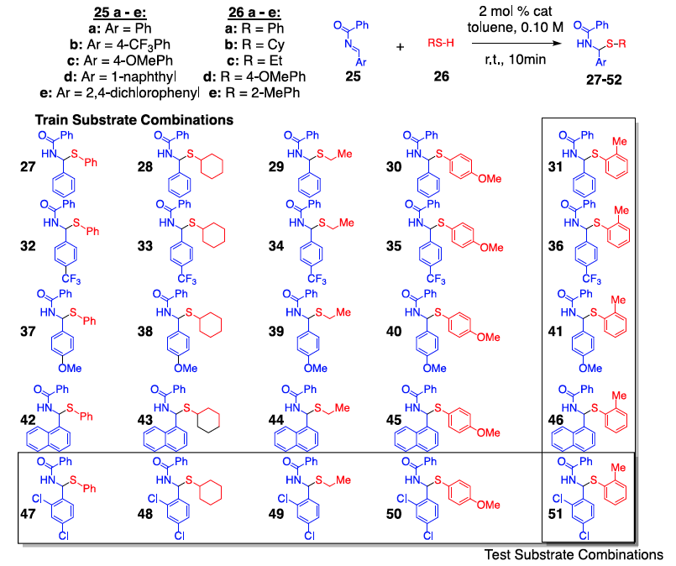
Models: Sub/Cat Split
43 Catalysts: 24 train + 19 test
25 Substrates: 16 train + 9 test
Andrew F. Zahrt et al. Science 2019, 363, 247.
Notes:
为了验证模型能够对不在训练集中的催化剂/底物组合作出准确预测，作者采用了另一种划分方式。将43种催化剂按24/19比例划分，底物按16/9进行划分，这样1075组数据被分成4组。使用24*16=384个数据进行训练，另外3组数据作为测试集。

Slide 14
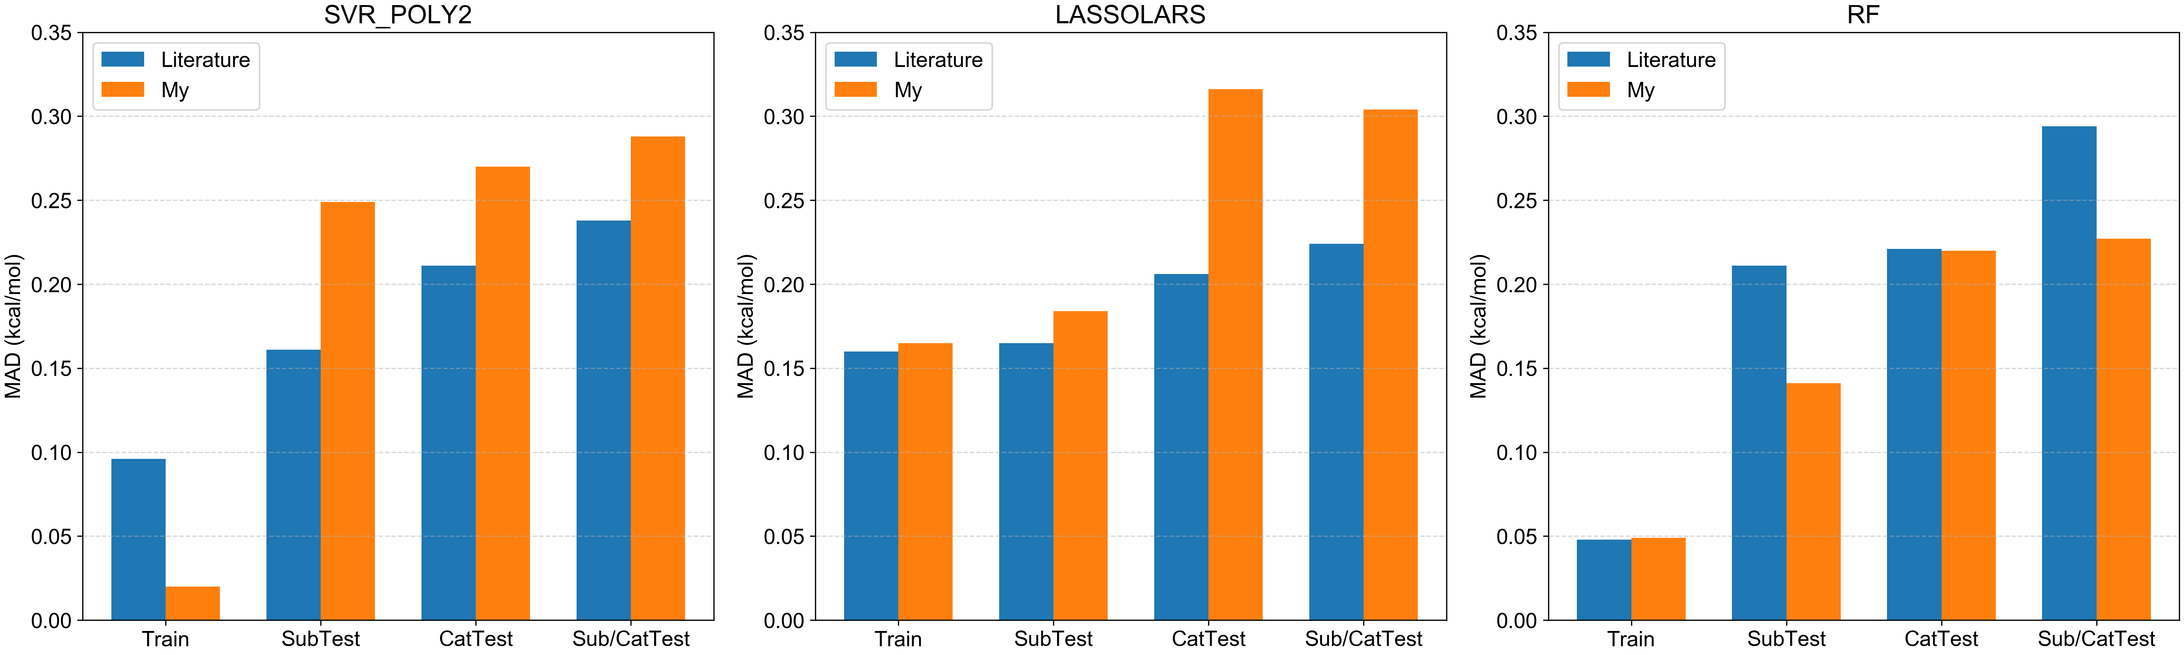
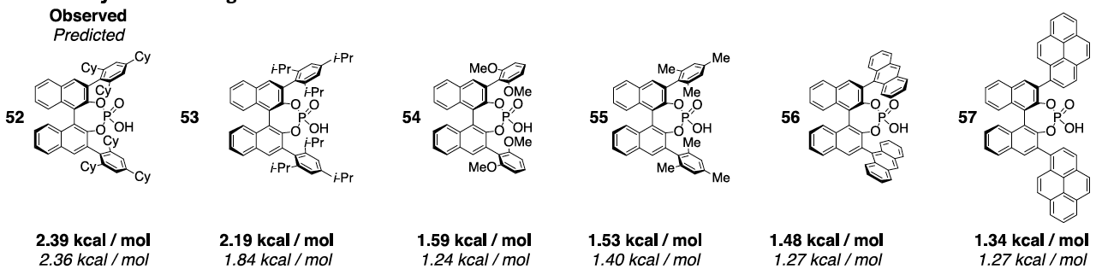
Models: Sub/Cat Split
1.88 kcal/mol
1.81 kcal/mol
1.38 kcal/mol
1.47 kcal/mol
1.66 kcal/mol
1.24 kcal/mol
Notes:
采用了3种不同的model。我发现RF表现最好。

Slide 15
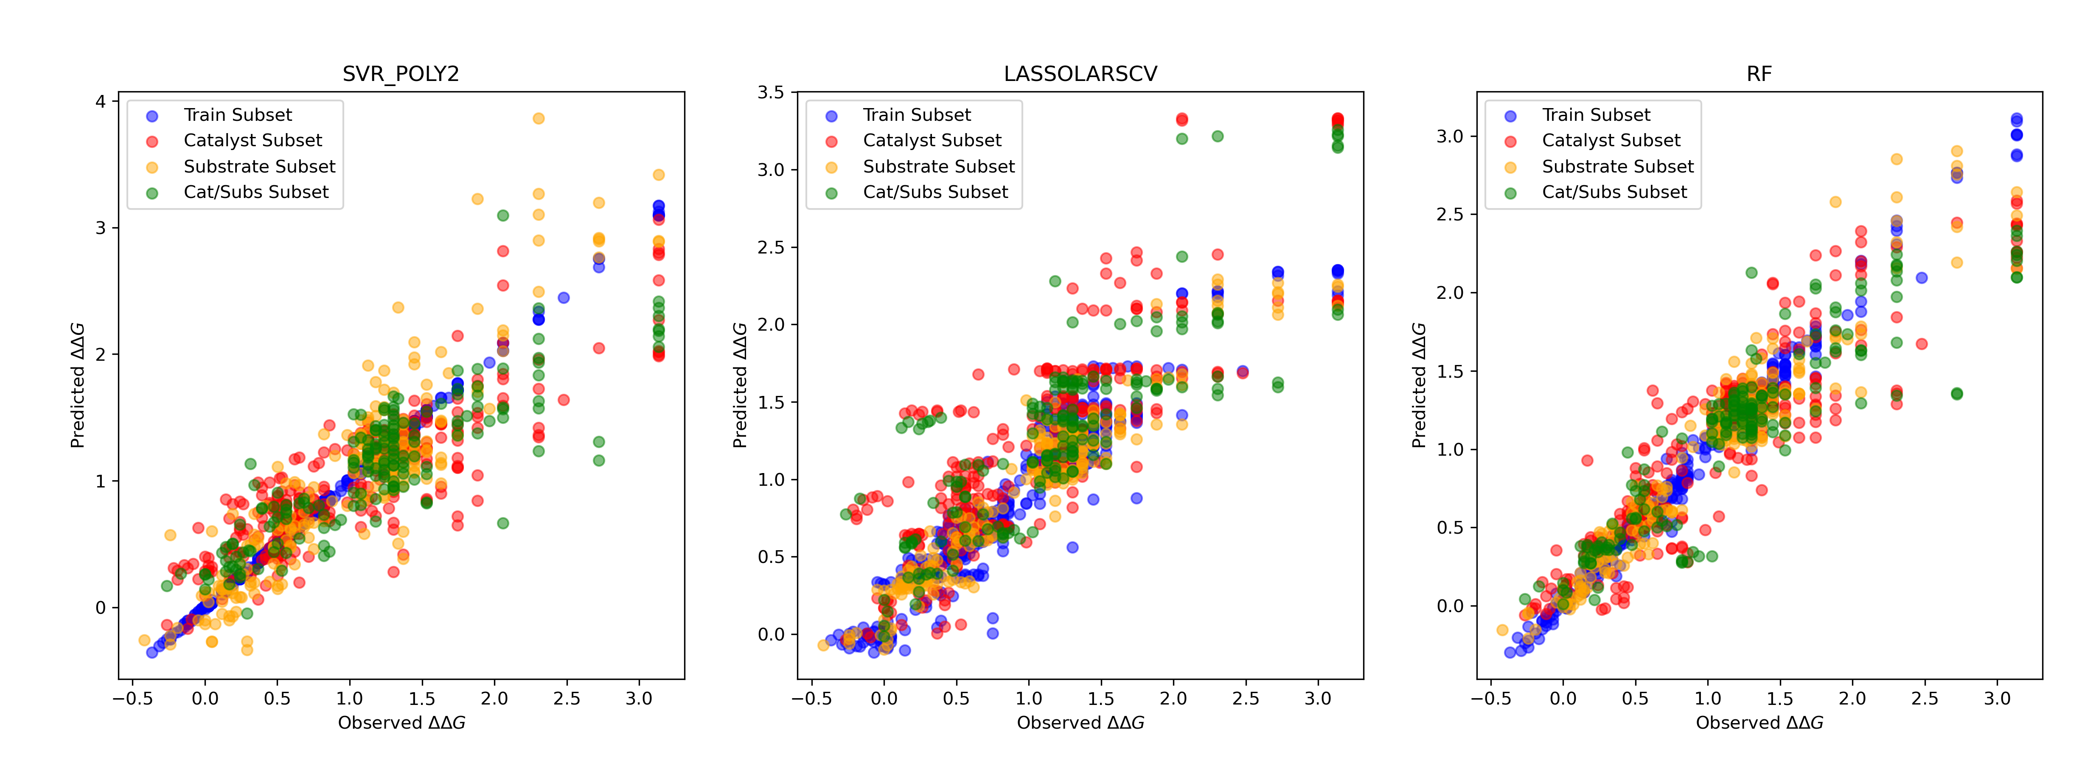
Models: Sub/Cat Split
Notes:
采用了3种不同的model。我发现RF表现最好。

Slide 16
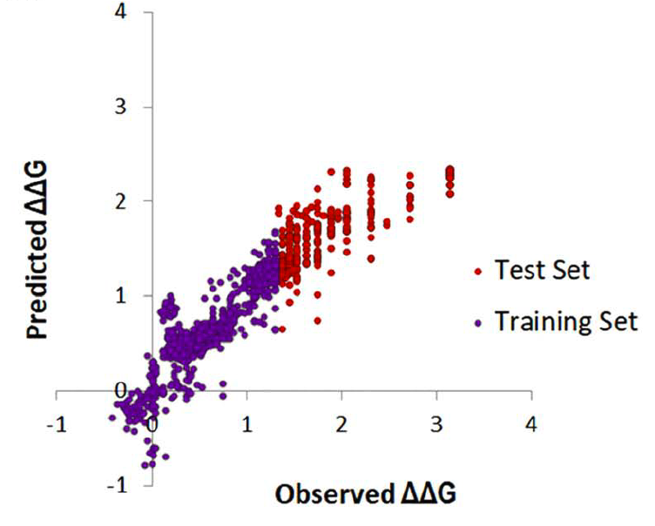
Models: ee% Split
718 Train data: ee% < 80%, 357 Test data: ee% > 80%
Neural Network (3 layers)
MAD = 0.33 kcal/mol
SVR (linear kernel)
MAD = 0.345 kcal/mol
Observed (%) | Literature Pred (%) | My Pred (%)
96.5 | 93.7 | 89.91
95.5 | 92.0 | 88.71
95.1 | 93.2 | 90.05
92.8 | 88.5 | 86.36
Notes:
作者还探究了该模型能否使用低ee值预测高ee值。

Slide 17
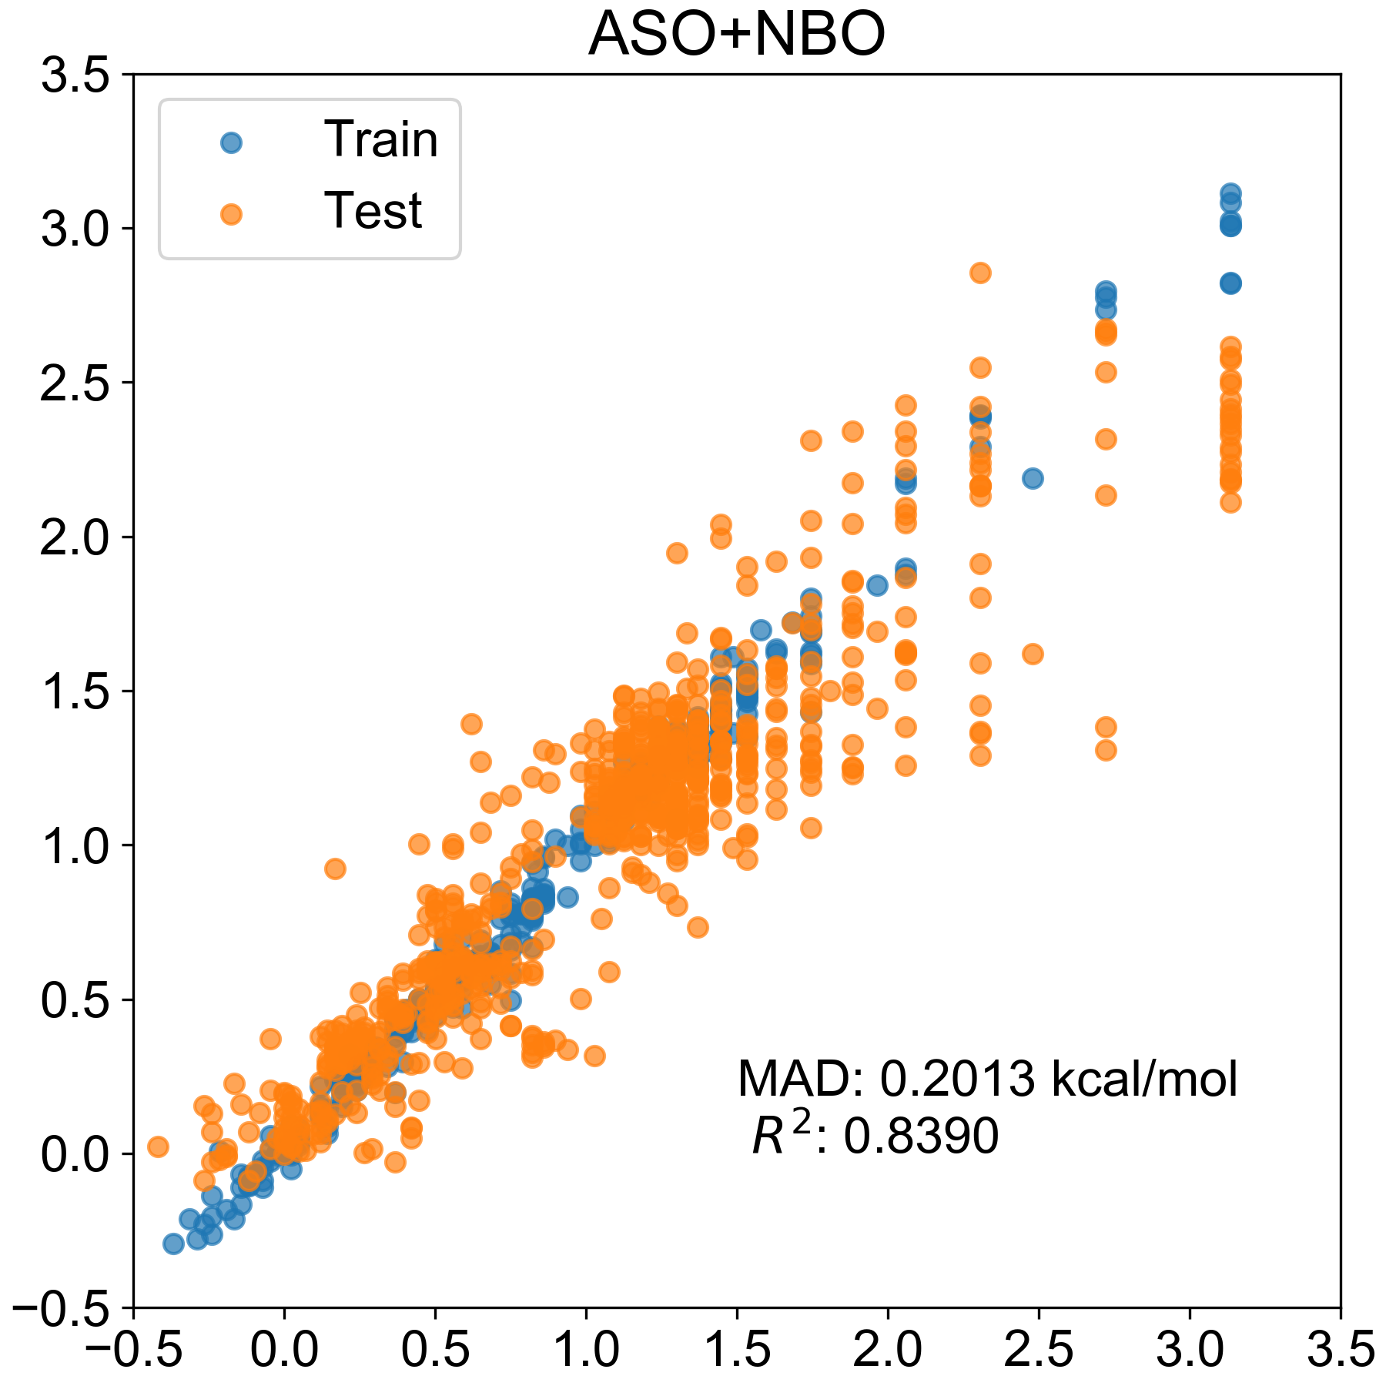

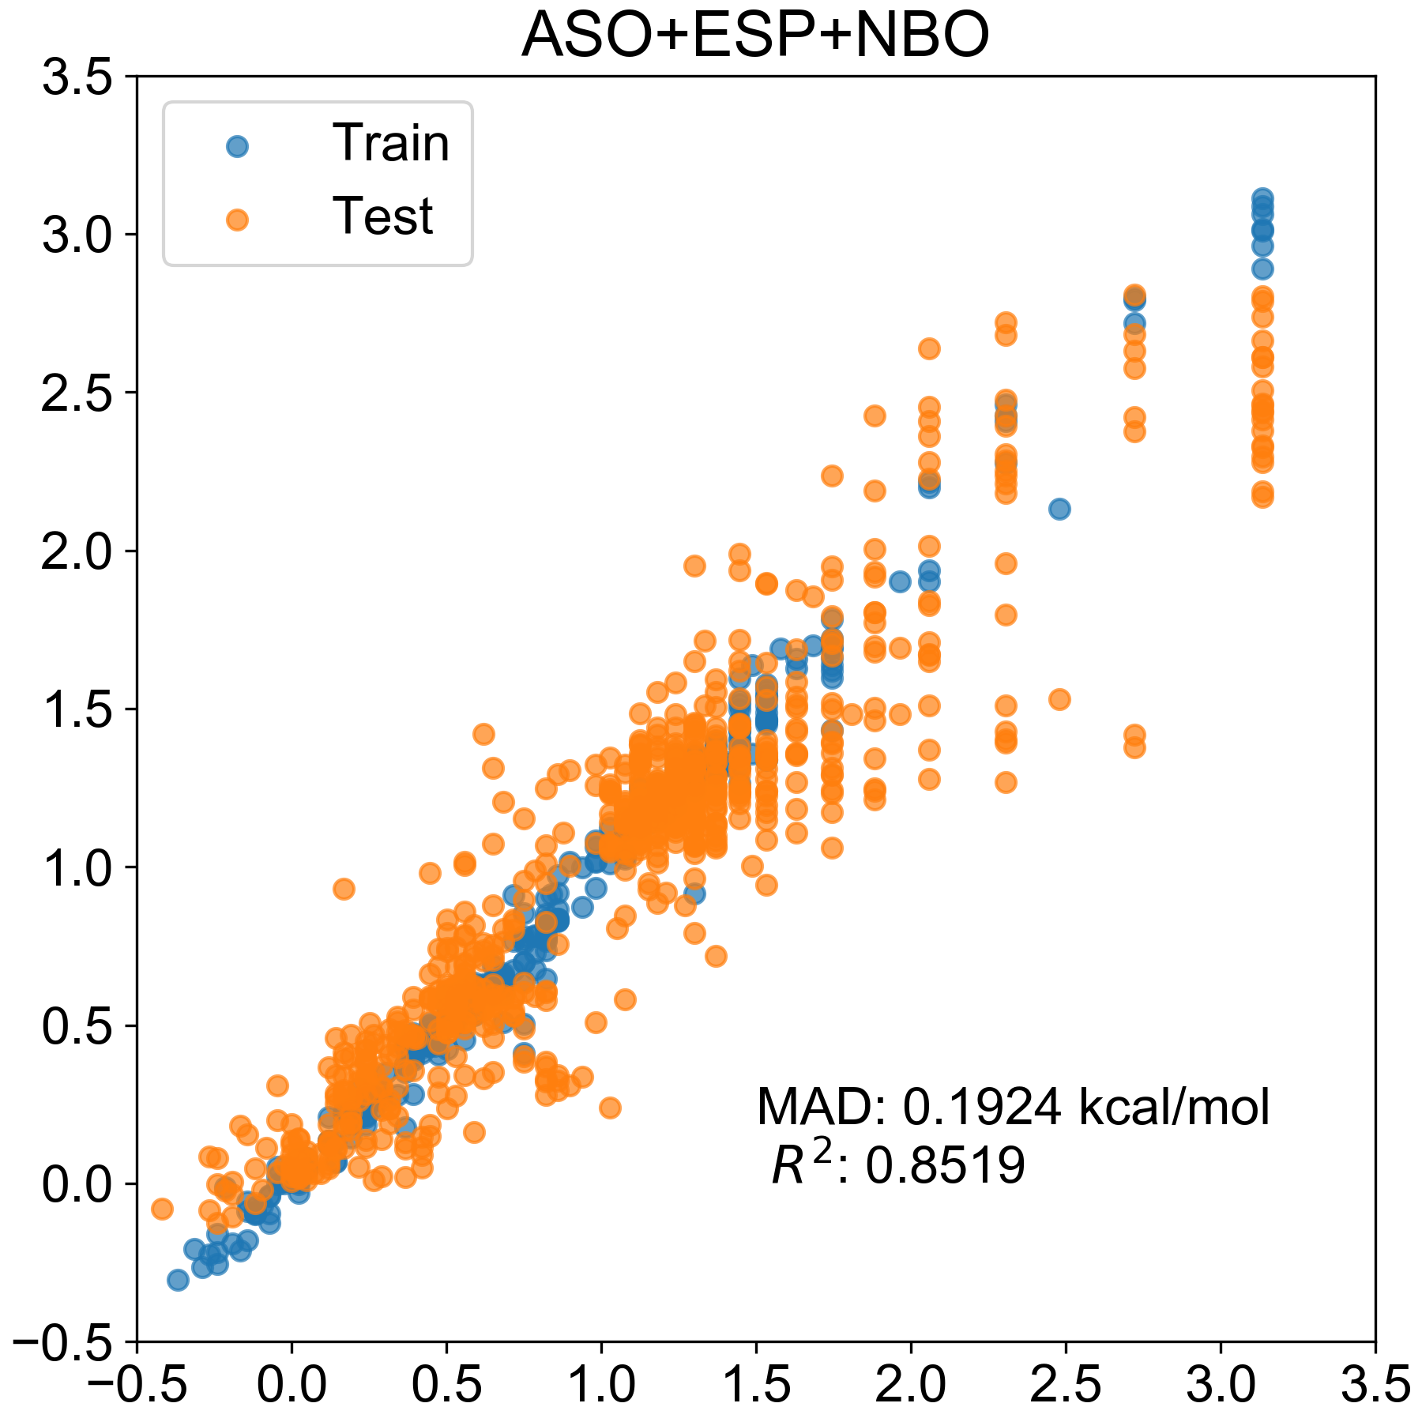
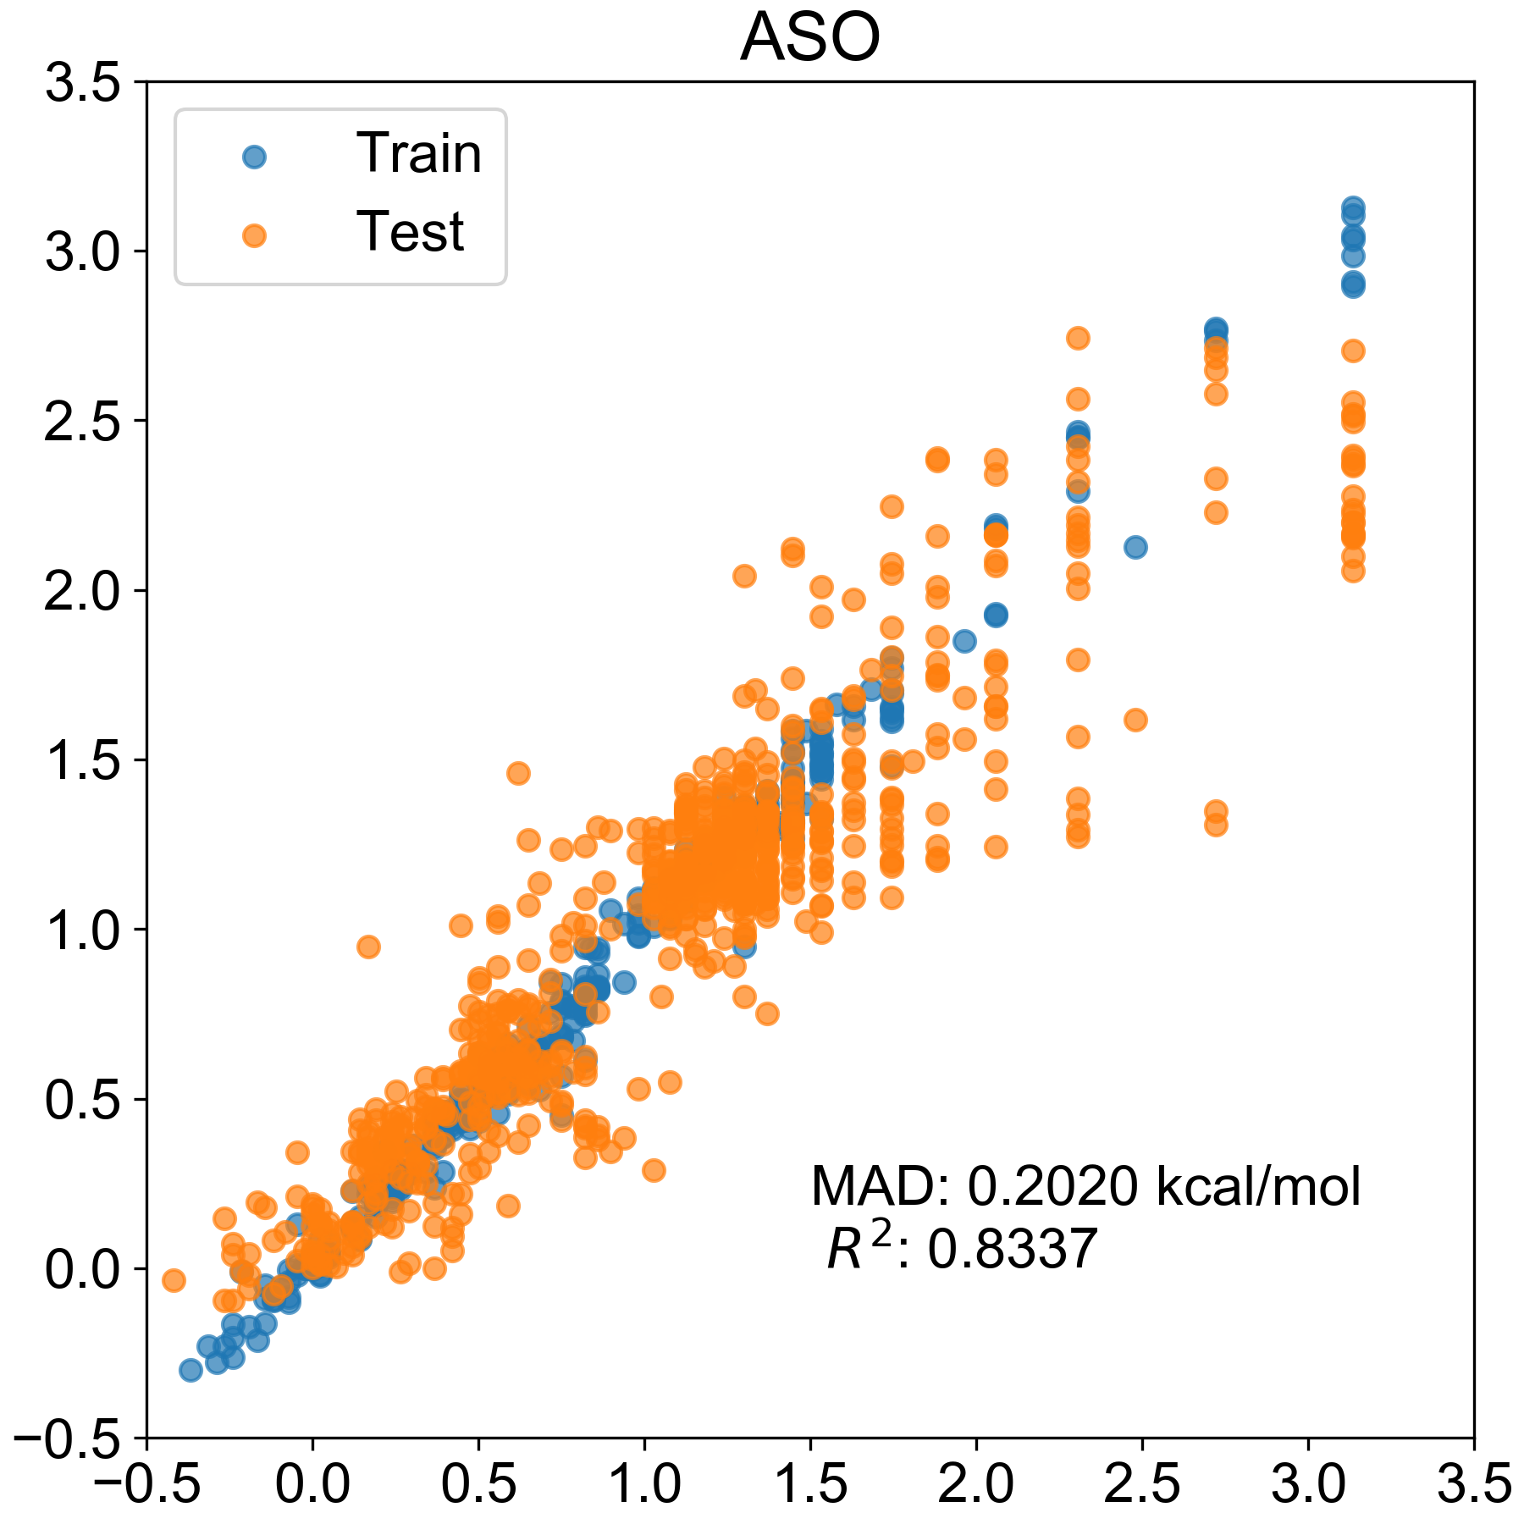
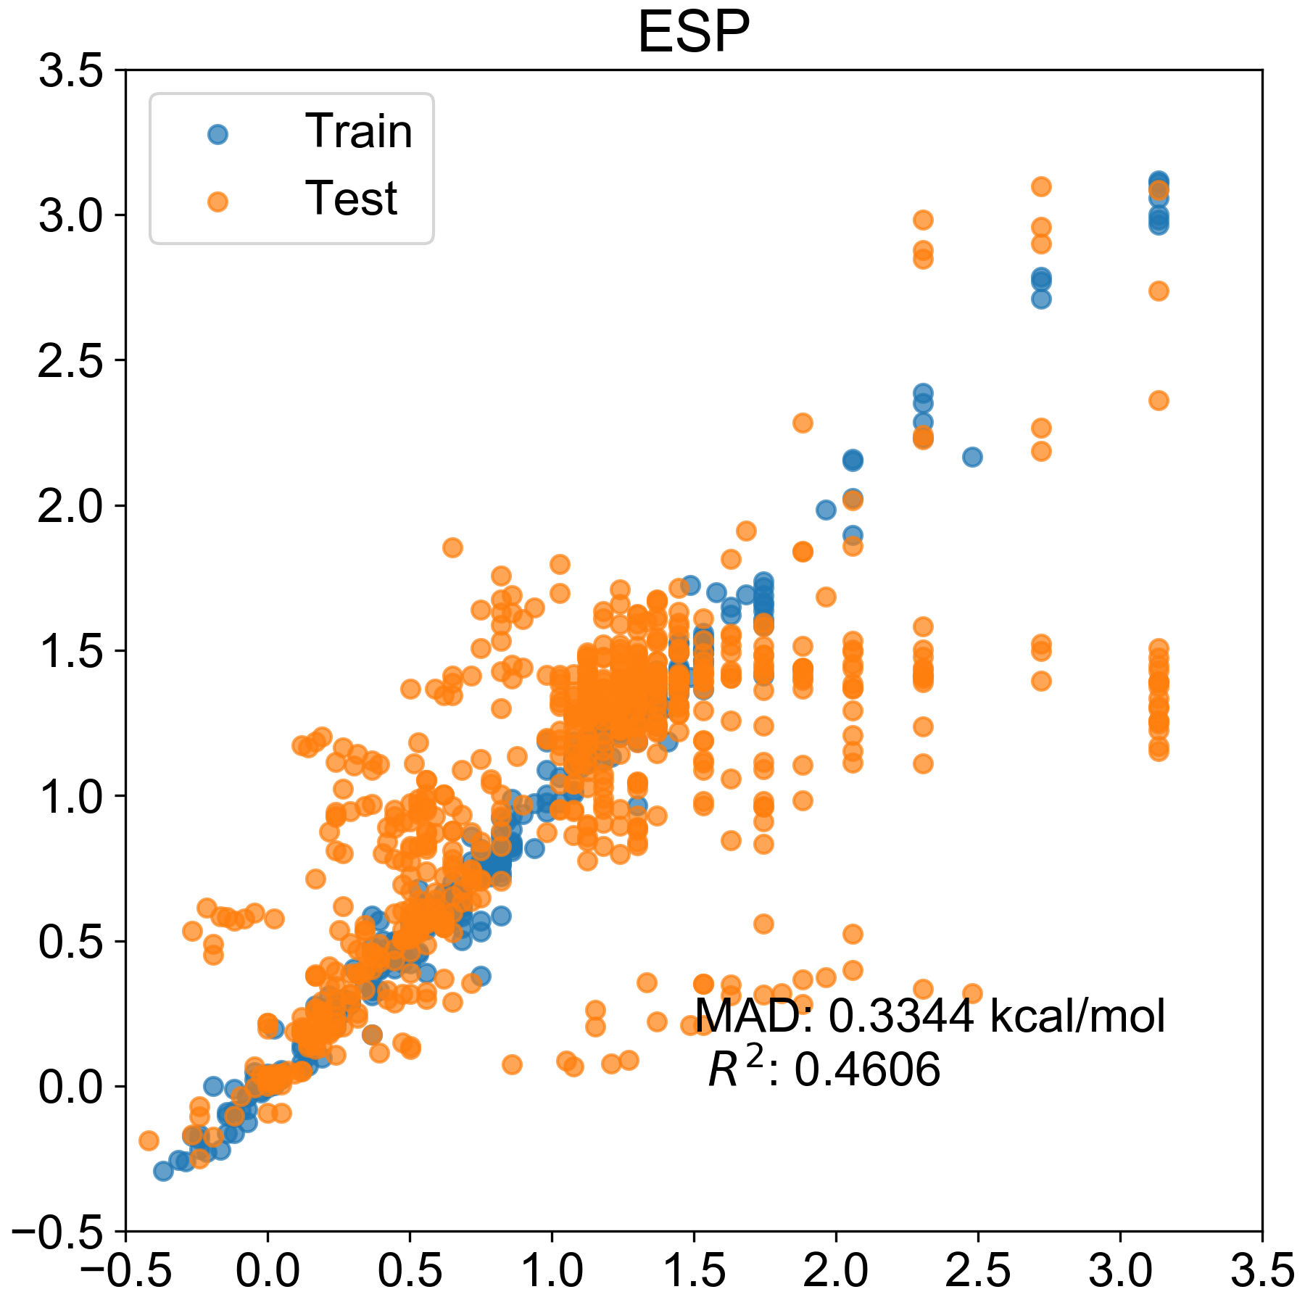
Comparison
Model: Random Forest (n_estimators=100)
Method: ASO (mutual information regression, 25%), ESP, NBO
Notes:
ASO降维之后还剩2k多维，而ESP只有6维，NBO只有3维。探究发现ESP和NBO对模型的影响其实很小。

Slide 18
Case 1: Compare with single-conformer descriptor
SIF (steric indicator field): single-conformer version of ASO
EIF (electronic indicator field): Gasteiger charge is assigned to grid point within the vdW radius of an atom
AEIF (average EIF): multi-conformer version of EIF
stericMIF: Lennard-Jones potential (MMFF 94 force field) with an sp³ carbon as a probe at each grid point (single-conformer considered)
electronicMIF: electrostatic potential at each grid point with a positron as a probe (single-conformer considered)
Calculation method:
Multi-conformer: RDKit + MMFF94 optimization
Single-conformer: Gaussian09 B3LYP/6-31G(d) optimization
Notes:
作者在第一个Case探究的是其他的MIF Descriptor，有考虑多种构象的和一种构象的。然后进行了三组descriptor测试：ASO+ESPMAX，SIF+ESPMAX，stericMIF+electronicMIF

Slide 19
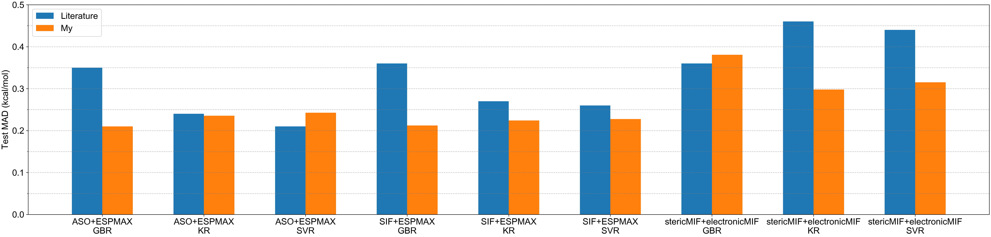
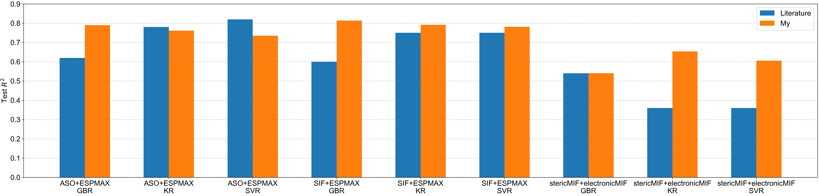
Case 1: Compare with single-conformer descriptor
GBR: Gradient Boosting Regression
KR: Kernel Ridge, 2nd polynomial kernel
SVR: Support Vector Machine, 2nd polynomial kernel
Multi-conformer better?
stericMIF/electronicMIF: too much noise
Hyperparameter optimization matters
Notes:
作者认为ASO比SIF好一些，因为考虑了多种构象。但是我发现这差异很小，甚至不如Hypeparameter的影响大。作者使用的是bayes优化法，但是这样计算量极大并且并不好，还需要手动调。stericMIF/electronicMIF不好的原因是因为噪声太大而且计算很不准确。

Slide 20
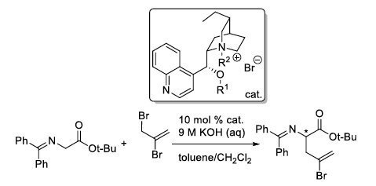
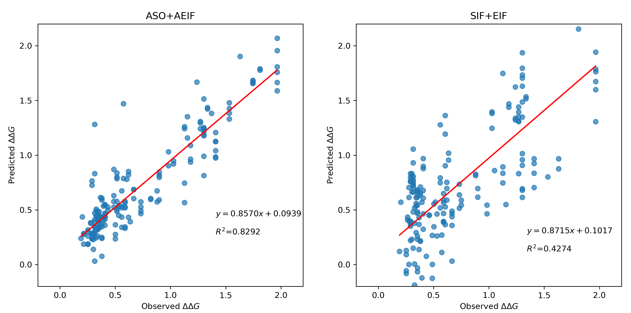
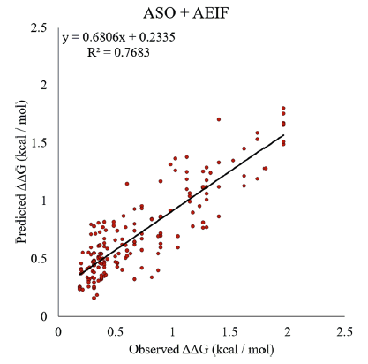
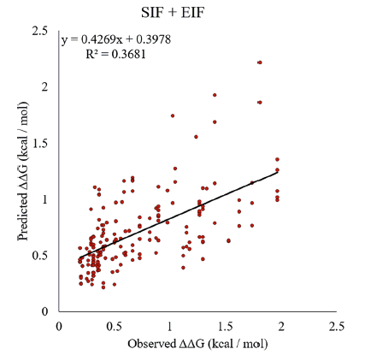
Case 2: APTC Alkylation of a Glycine Imine
88 catalysts ⟹10 different 70/18 partitions
More “flexible” scaffold
Highly correlated features removed (R² > 0.95)
PLS model
Notes:
第二个Case：探究了相转移催化剂的反应。先去除了相关性很高的维度，然后使用PLS model。这个结果不太好，但是可以明显看出考虑多种构象的ASO+AEIF表现更好，作者将这个归功于催化剂骨架更flexible。

Slide 21
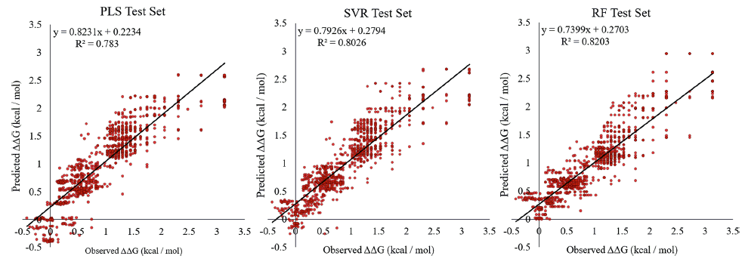
Case 3: Modeling with Limited Data
Truncated training dataset: 3 imines × 2 thiols × 12 catalysts ⟹ 72 reactions
Feature Selection: Variance threshold, Highly correlated removal, LassoCV
Models: PLS (8 latent variables), SVR (rbf kernel), Random Forest
Jeremy J. Henle et al. J. Am. Chem. Soc. 2020 142 (26), 11578-11592
Notes:
第3个Case：作者把训练集的大小从384降到了72，发现仍可以获得相对不错的预测结果。我的结果与作者的无太大差异。

Slide 22
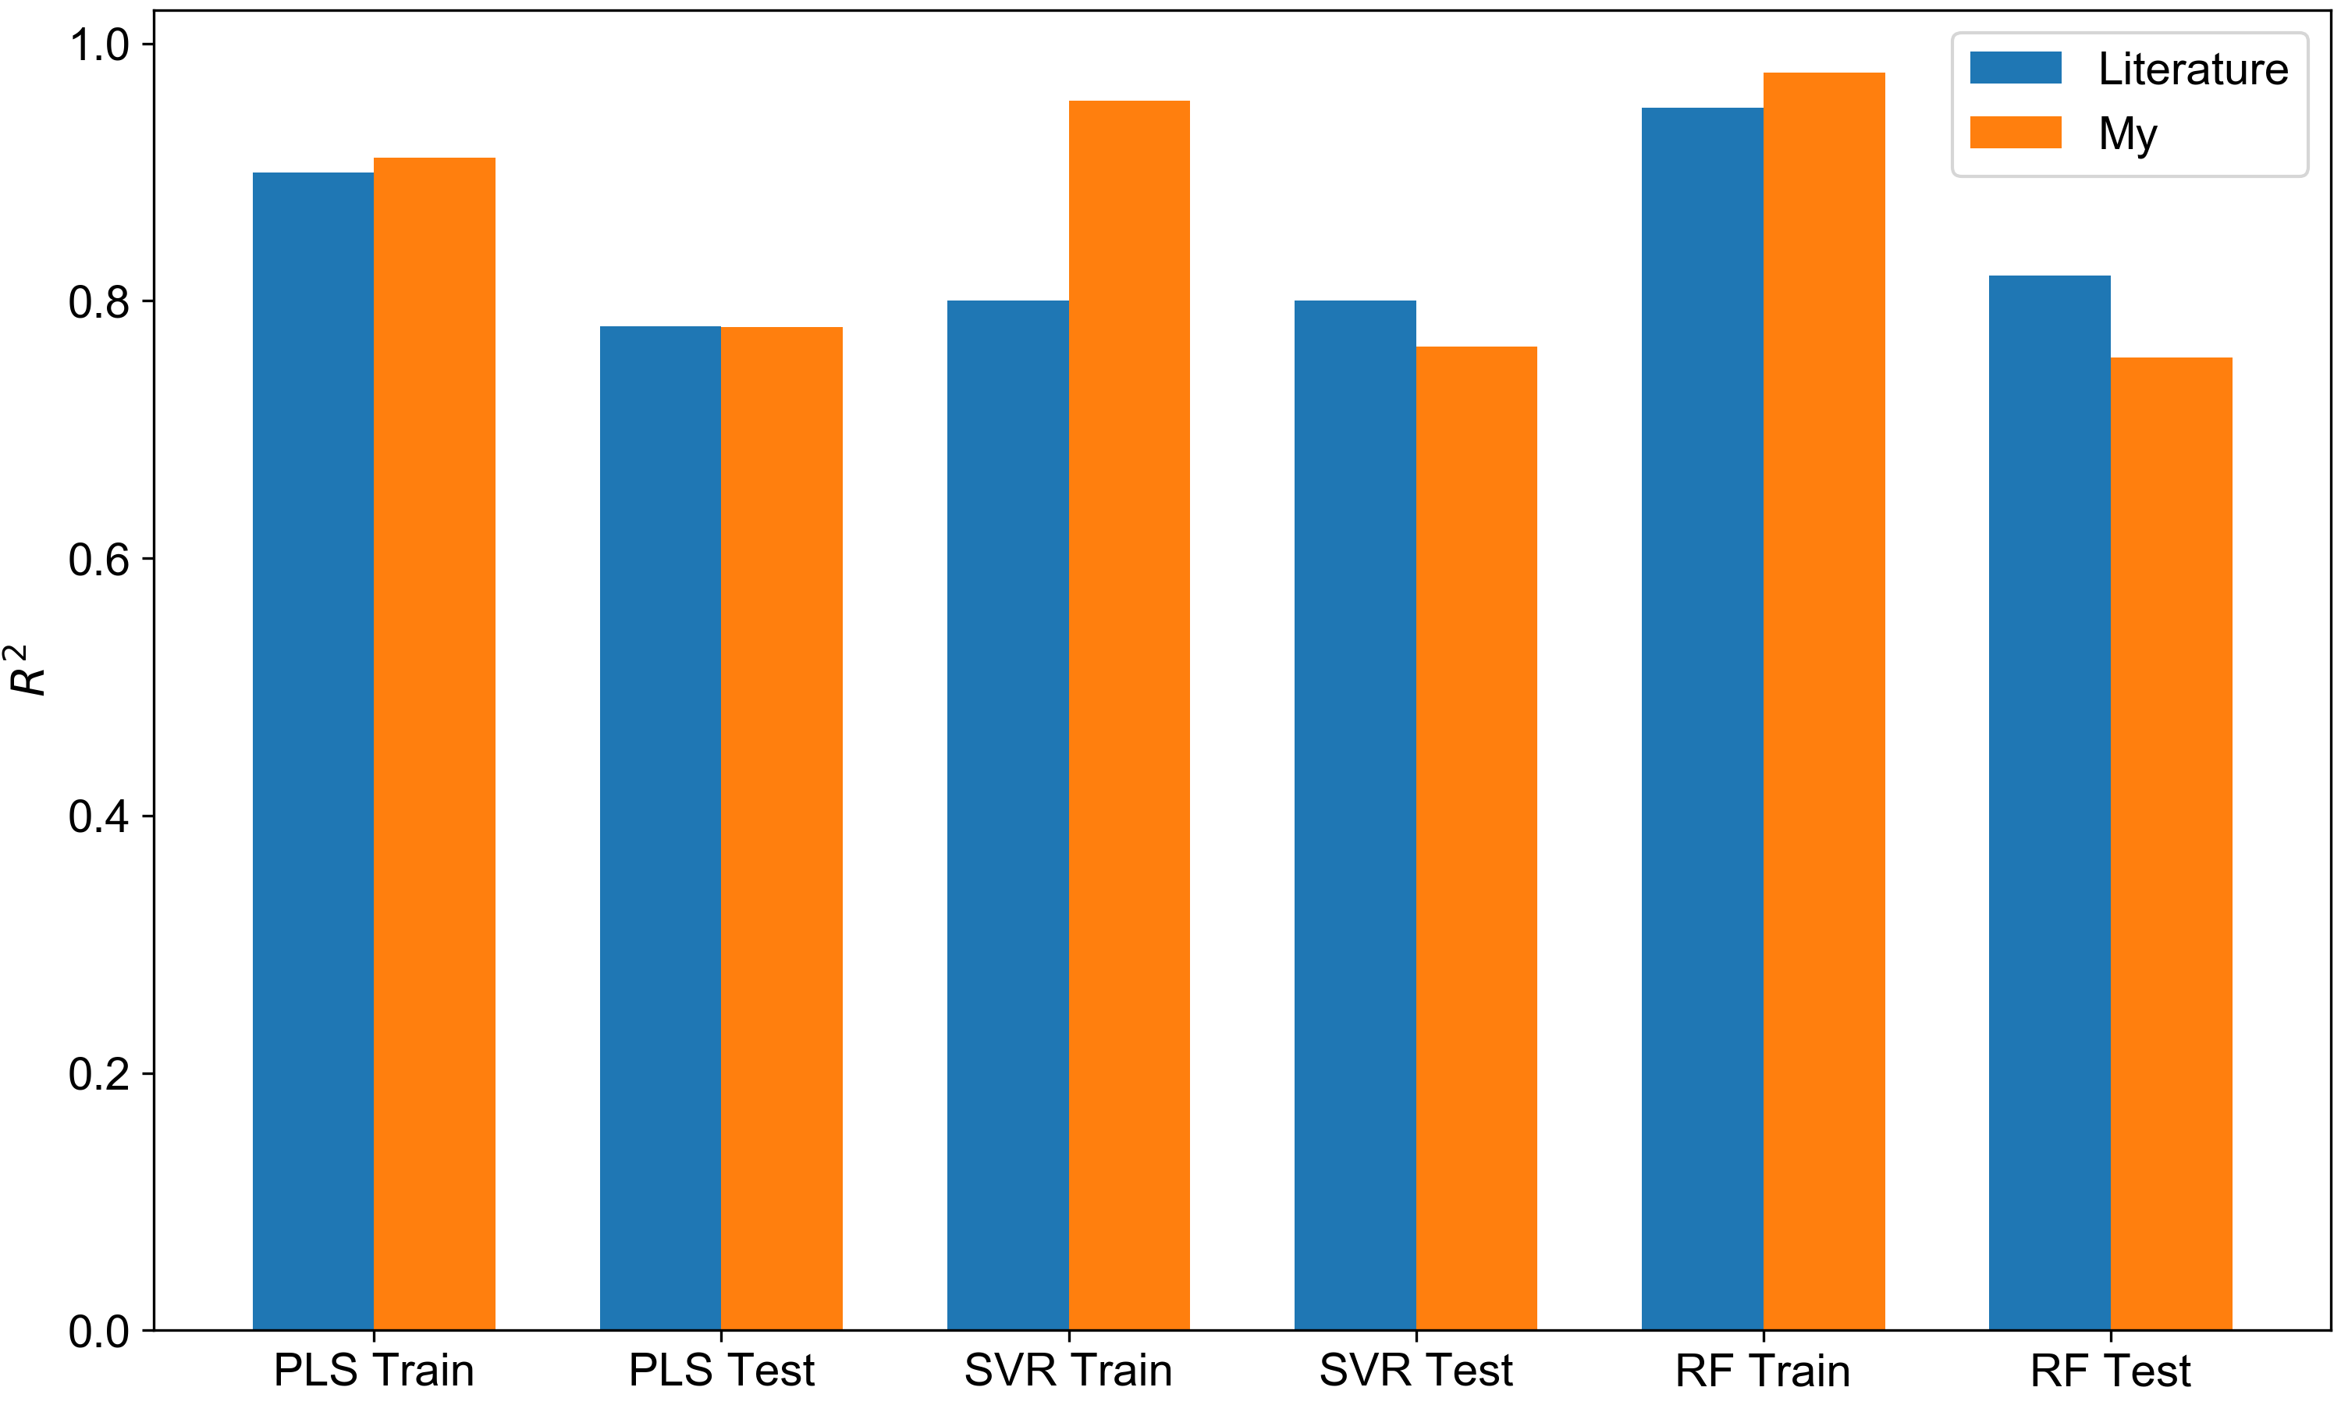
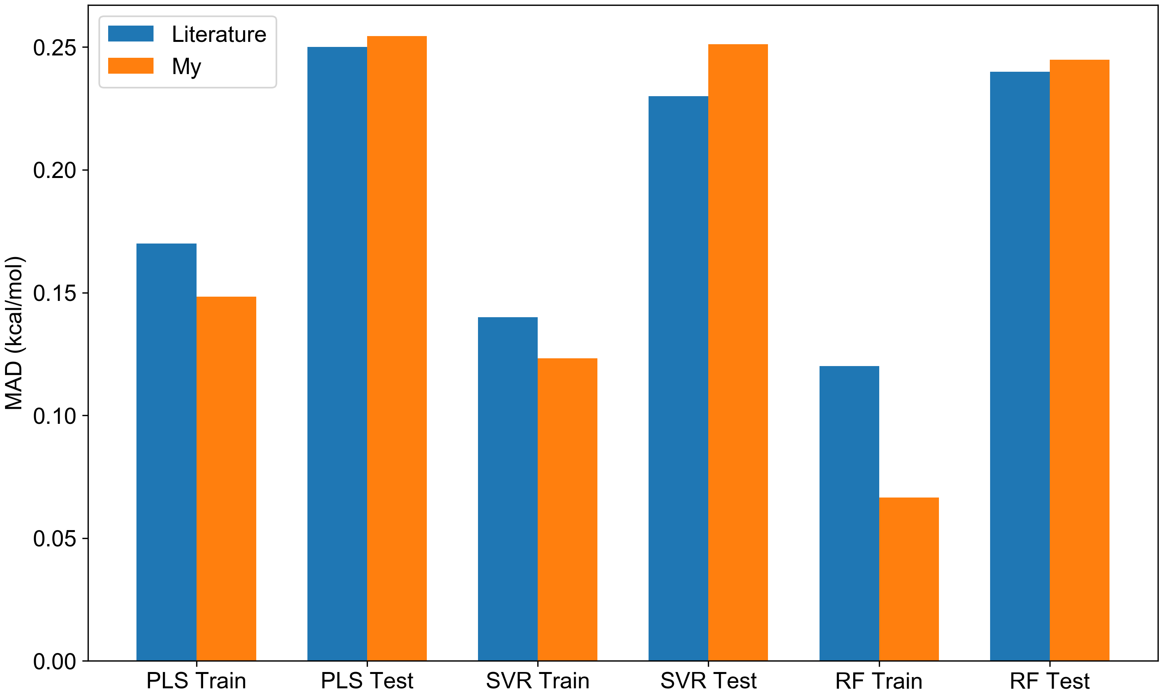
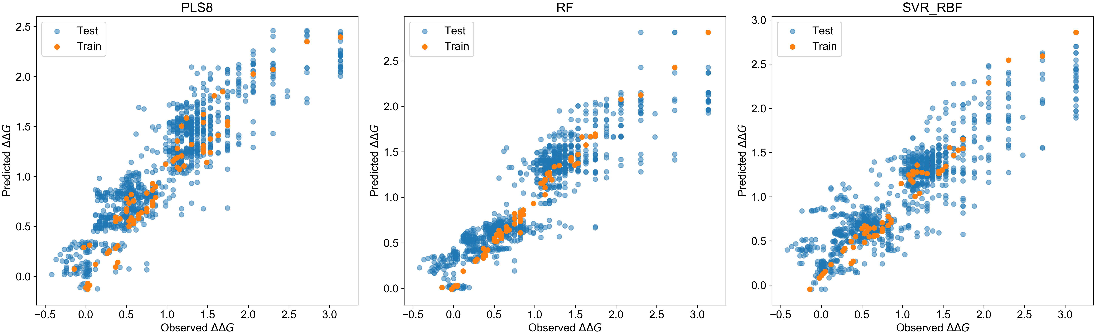
Case 3: Modeling with Limited Data

Slide 23
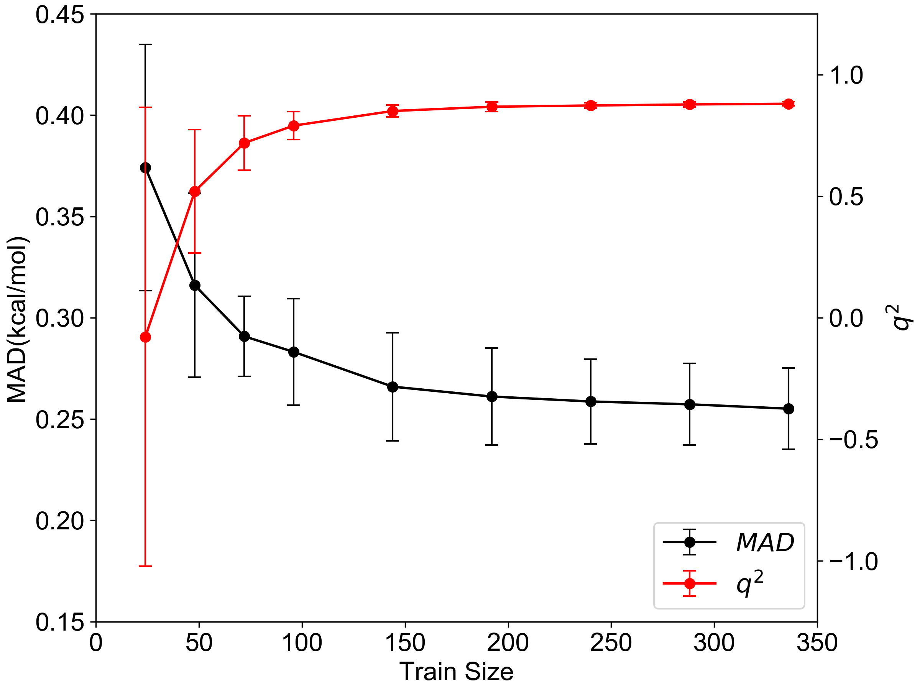
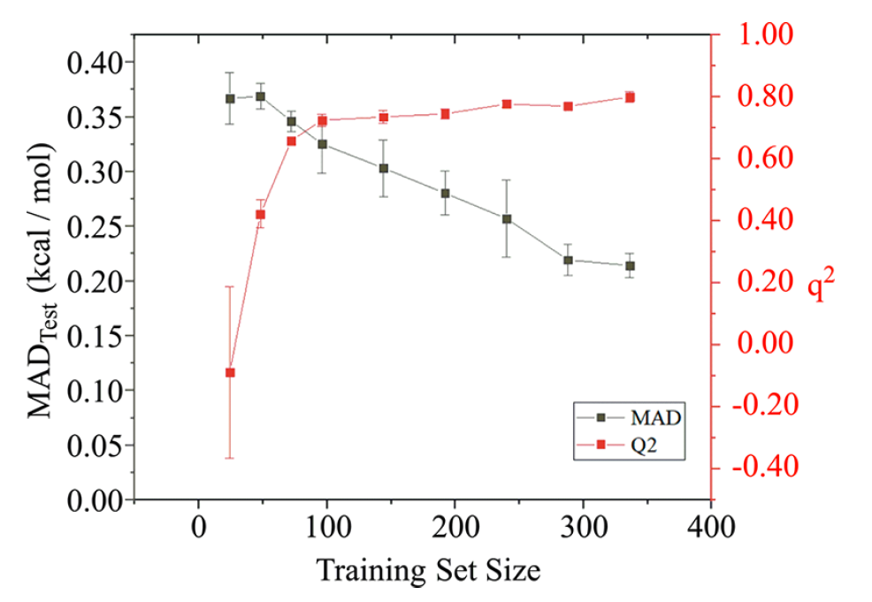
Case 4: Learning Curve Generation
Training set size (n): 24, 48, 72, 96, 144, 192, 240, 288, 336
Four linear models: Lasso, Ridge, ElasticNet, PLS (20 latent variables)
Each n randomly selected from original 384 training set for 10 times
Notes:
第四个Case：作者探究了训练集大小的影响。

Slide 24
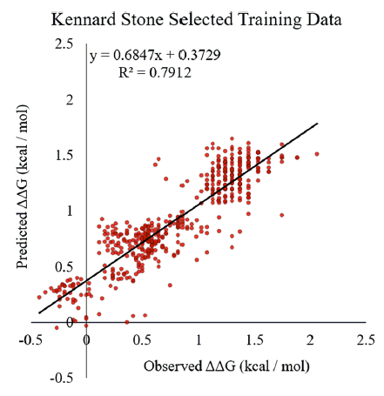
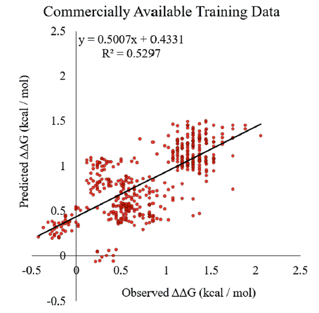
Case 5: Augmentation with algorithmic UTS
Train set: 12 catalysts × 25 substrates = 300 reactions
MAD: 0.21 kcal/mol
MAD: 0.28 kcal/mol
Algorithmically selected UTS: uniform sample of chemical space and make prediction interpolative
Possibly show more difference in more varied chemical space
Jeremy J. Henle et al. J. Am. Chem. Soc. 2020 142 (26), 11578-11592
Notes:
第5个Case：作者说明了通过Kennard-Stone抽样算法挑选出来的UTS能更好的覆盖化学空间，使得后续的prediction都是interpolative的。与之做对比的是12中commerially available的催化剂。但其中一种催化剂没给出原始数据，所以没做复现工作。并且作者觉得如果在变化范围更广（BINOL只是3,3’取代）的化学空间里，这种抽样算法的效果更明显。

Slide 25
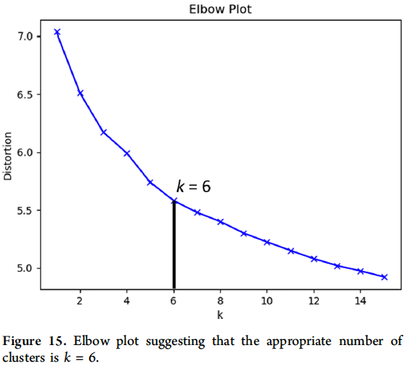
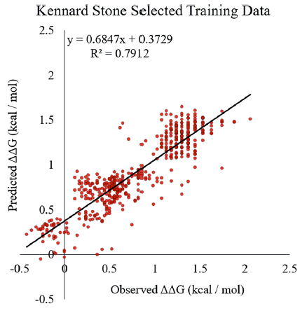
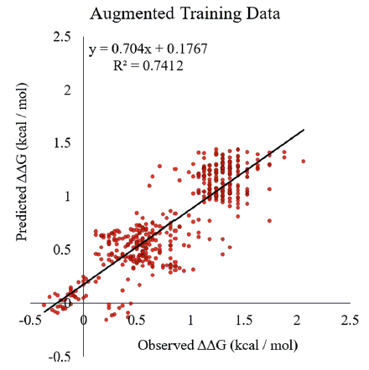
Case 6: Augmentation with Unsupervised Learning
Cluster 806 catalysts in in silico library to 6 groups
↓
12 commercially available catalysts in 5 group
↓
Add 1 catalyst from the other group
↓
Augmentation
Jeremy J. Henle et al. J. Am. Chem. Soc. 2020 142 (26), 11578-11592
Notes:
第6个Case：作者探究了通过无监督学习增强采样，可以提高模型的效果。对806种催化剂进行聚类，分为6类，commercial available的12种占其中5类，从另1类中选一个催化剂加入训练集，发现提高了模型的效果。

Slide 26
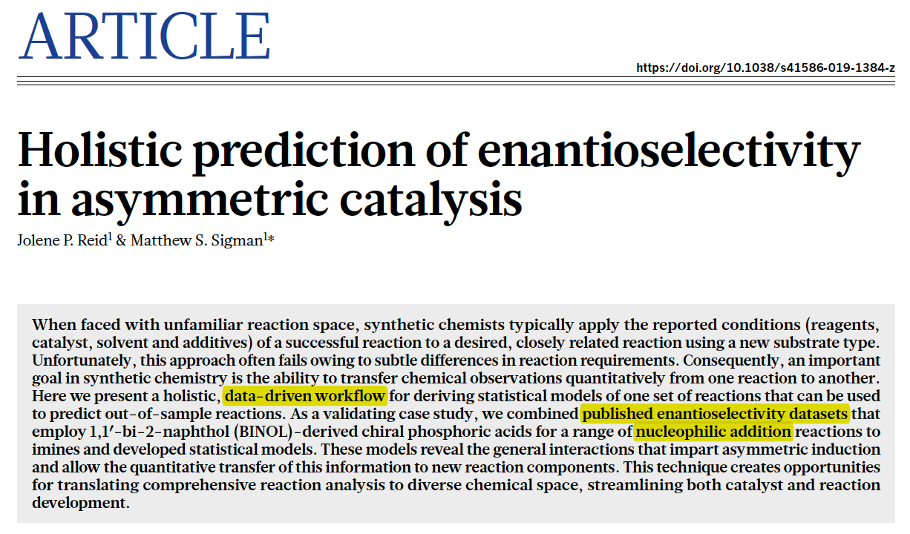
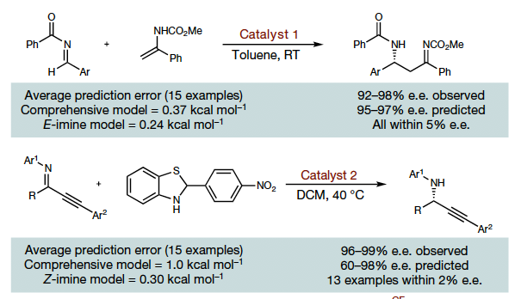
Outlook
Package to calculate grid-based descriptors
Other reactions
New method on feature selection: 3D convolution ?
New descriptors…
Notes:
后续工作：
1.整理计算描述符的代码，做成一个软件包。Denmark组的代码写的有点问题
2.探究其他的反应，Sigman的这篇Nature有367个反应
3.Feature Selection的过程太繁琐，能否通过三维卷积提高特征选择的效率
4.新的描述符

Slide 27
Acknowledgement
Prof. Luhua Lai
Prof. Jianfeng Pei and Prof. Changsheng Zhang
Kangjie Lin, Junren Li
Members in MDL
Thanks for your attention!

